Slide 1
Webpack模块化管理
1、webpack是什么？
2、为啥要用 webpack ？
3、webpack配置
4、热替换实现 demo
5、前端dev环境跨域问题解决 demo
6、配合Node Express 构建前端框架
7、常用插件
DefinePlugin、CommonsChunkPlugin、
HtmlWebpackPlugin、UglifyjsWebpckPlugin、DllPlugin
8、如何开发一个插件Demo
9、如何开发一个加载器Demo

Slide 2
1、webpack是什么？
Webpack是当下 前端资源模块化管理工具、也是牛X的打包工具。
打包工具很多，如grunt、glup、browserify 等等，但是同时能做到模块化管理的工具就不多了。
模块化管理技术有：AMD（requirejs）、CMD（seajs）、CommonJS

Slide 3
2、项目中为啥要用 webpack ？
2.1使用背景
大前端
前后端分离
本地开发构建
Webpack

Slide 4
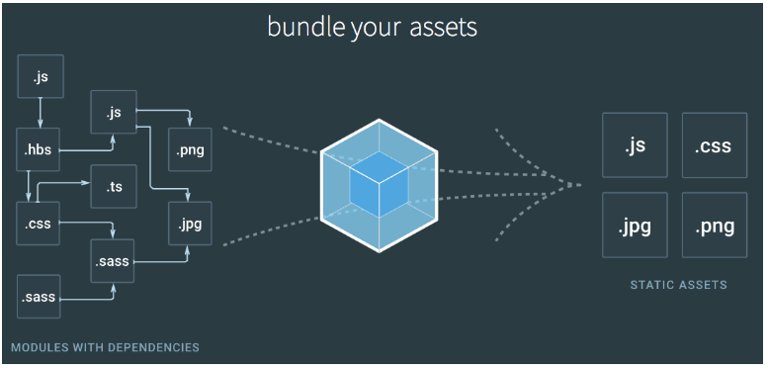
2.2前端项目资源整合
1、通过 loader 的转换，任何形式的资源都可以视作模块，比如 CommonJs 模块、
AMD 模块、 ES6 模块、CSS、图片、 JSON、LESS 等。
2、将许多松散的模块按照依赖和规则打包成符合生产环境部署的前端资源。
3、可以将按需加载的模块进行代码分隔，等到实际需要的时候再异步加载。

Slide 5
2.3、项目中遇到令人头疼的问题
载入有问题的依赖项
意外引入一些你不需要在生产中用上的 CSS 样式表和 JS 库，使项目膨胀
意外的多次加载同一个库
遇到作用域的问题 —— CSS 和 JavaScript 都会有
依靠后端配置的项目（如环境配置、接口地址配置等等）
优化旧项目资源，担心会把作用域、依赖项搞乱
使用Webpack，可以解决上述的疑难杂症，这也是我们选择webpack的原因。

Slide 6
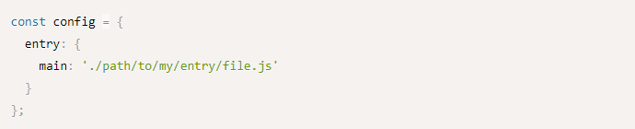
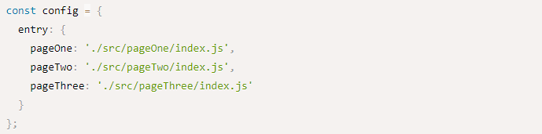
3、webpack配置
核心概念：
entry（入口）、output（输出）、loader（加载器）、plugins（插件）
3.1 entry : string | Array<string> | object
入口文件配置
（1）单页应用配置
（2）多页应用配置

Slide 7
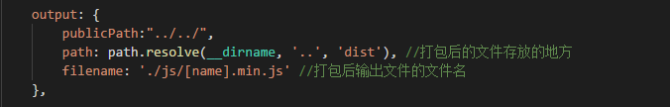
3.2 output
filename ： 输出文件名称格式
path ：输出路径
publicPath ：设置输出资源的相对路径（灰常有用）

